Slide 1
3 класс
Учитель начальных классов
Никитинская
Лилия Геннадьевна

Slide 2
Тема
Единицы времени

Slide 3
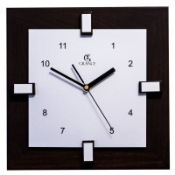
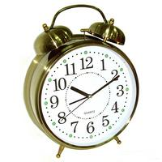
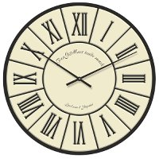
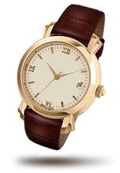
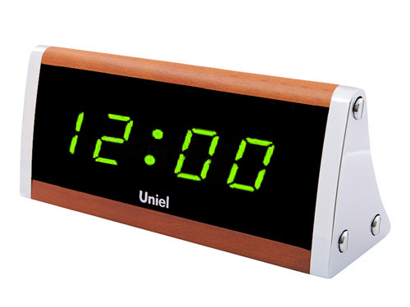
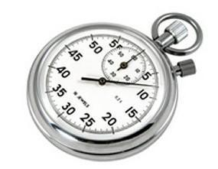
Какие бывают часы…

Slide 4
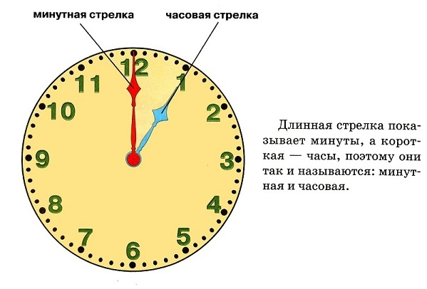
Определение времени по часам

Slide 5
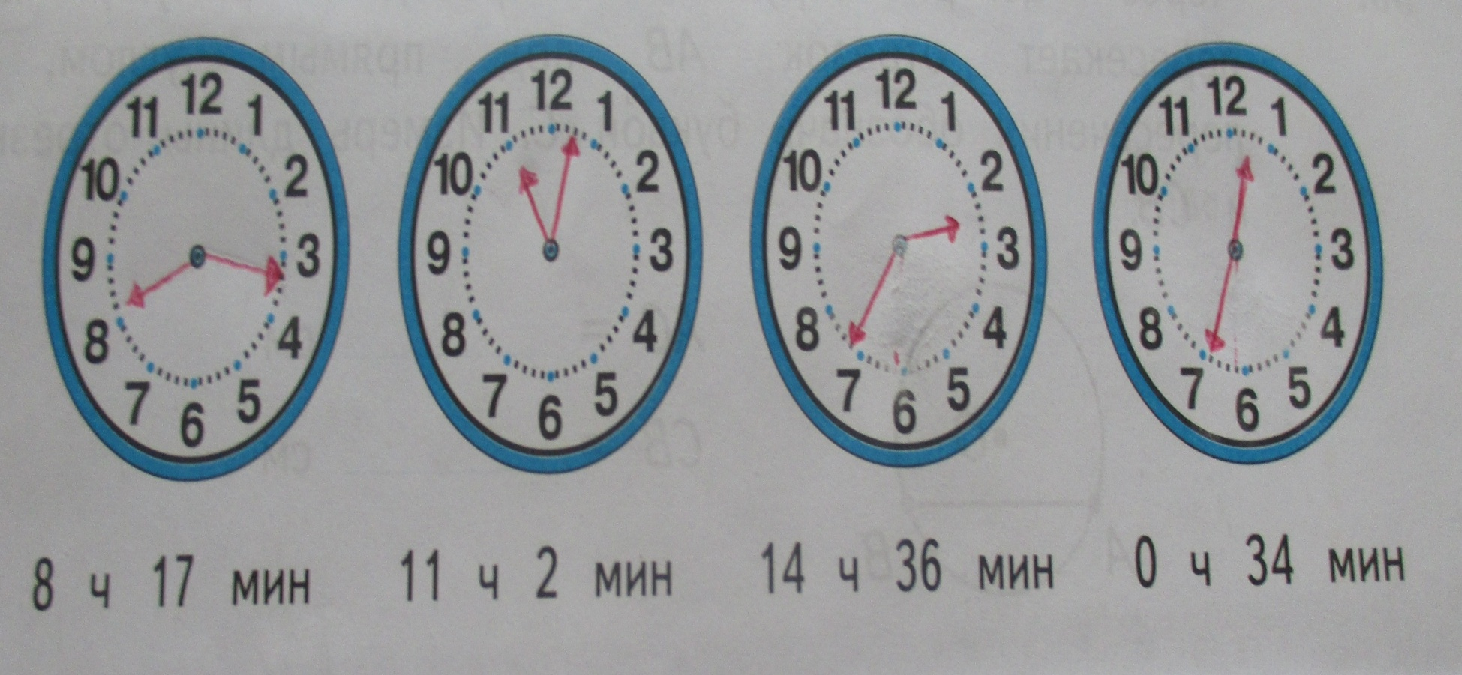
Проверь себя

Slide 6
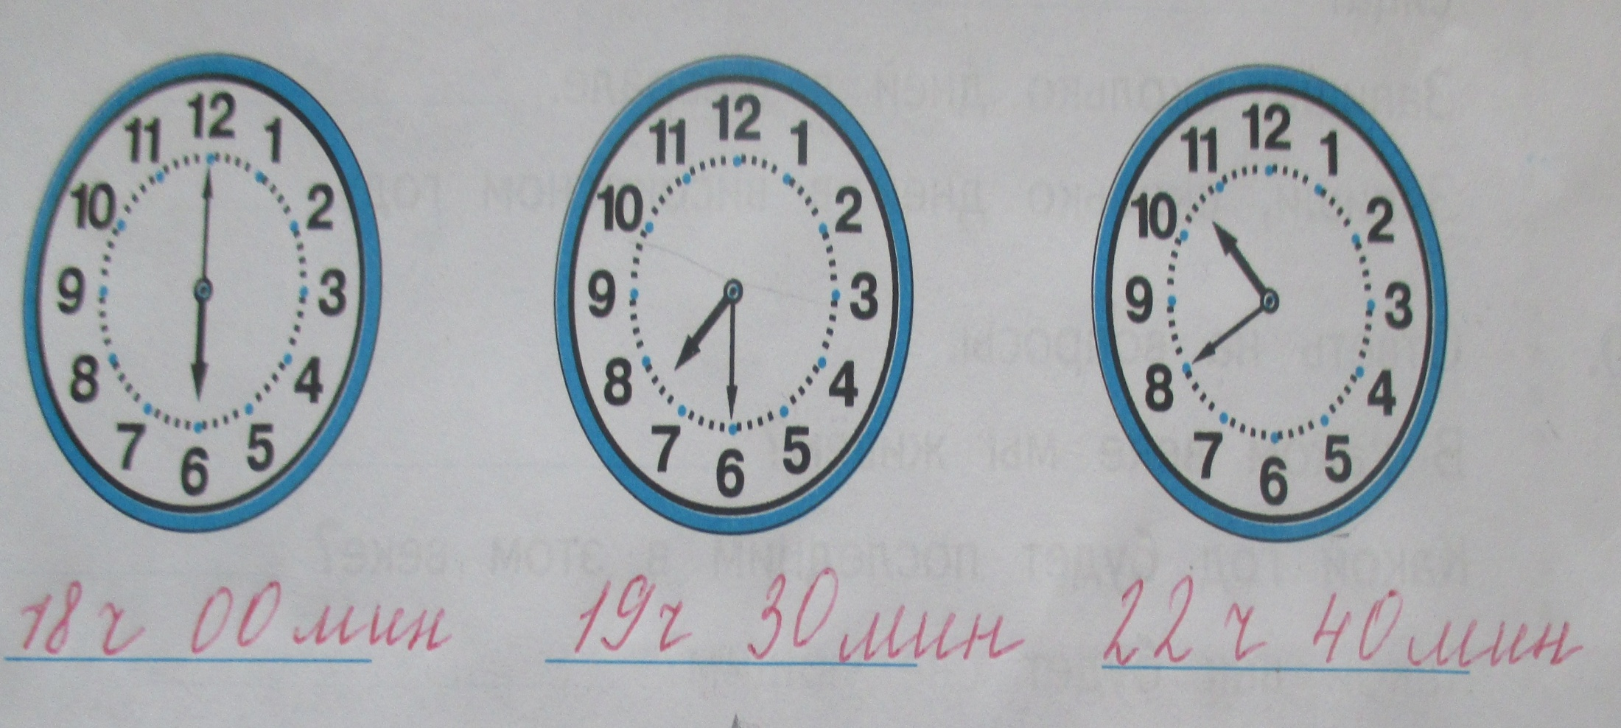
Проверь себя

Slide 7
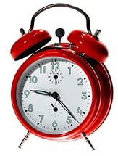
Пословицы о времени
Время дороже золота.
Время – как воробей : упустишь – не поймаешь.
Время не деньги , потеряешь – не найдешь.
Потерял минуту – потеряешь и час.

Slide 8
Рефлексия
Сегодня я узнал…
Было интересно…
Было трудно…
Я научился…
Я смог…

